Slide 1
Tuần 18
Ôn tập cuối học kì 1
TIẾNG VIỆT 1
Tập 1

Slide 2
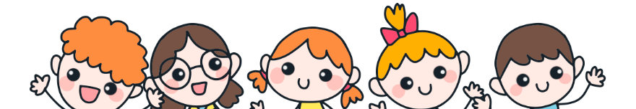
KHỞI ĐỘNG

Slide 3



Slide 4

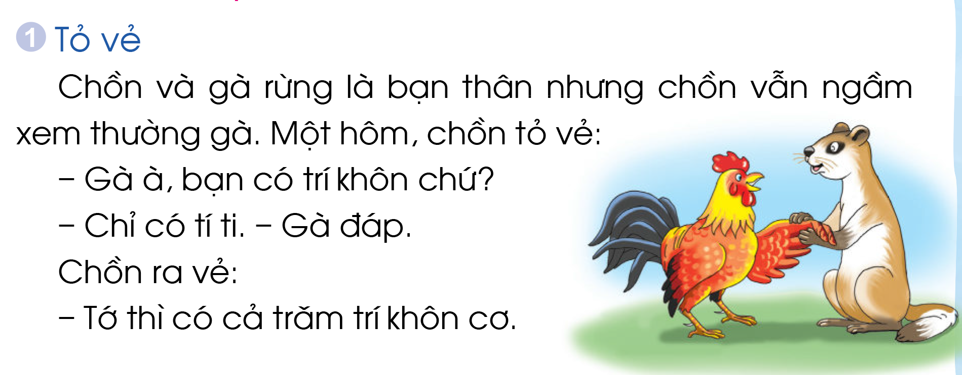

Slide 5
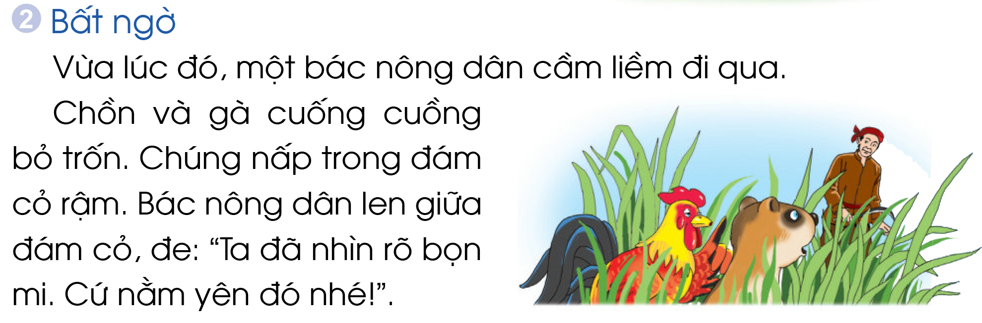

Slide 6
TẬP ĐỌC

Slide 8
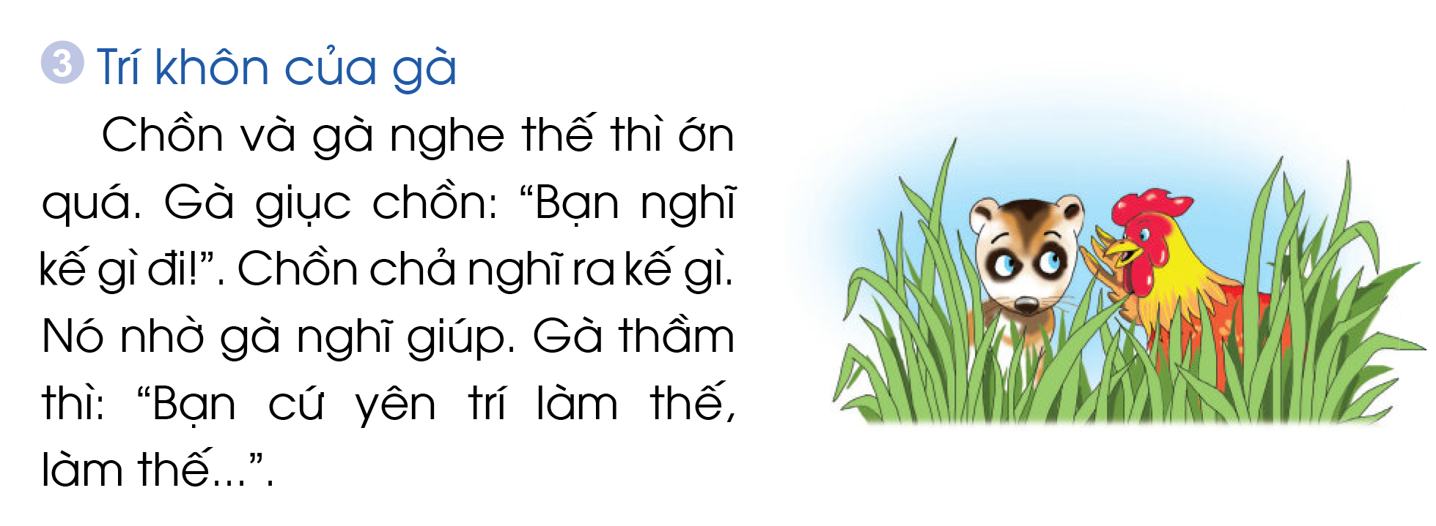
1
2
3
4
5
6
7

Slide 9

LUYỆN ĐỌC Ở NHÀ

Slide 10
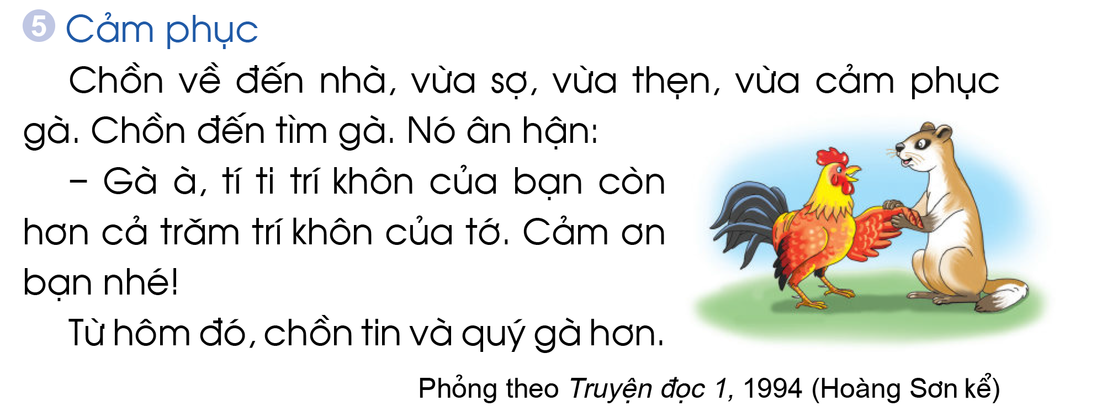
LUYỆN ĐỌC Ở NHÀ

Slide 11
